Slide 1

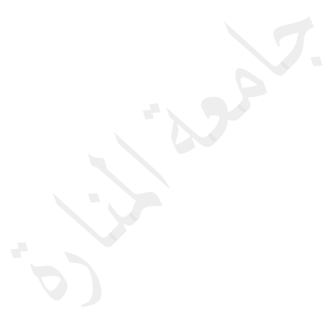
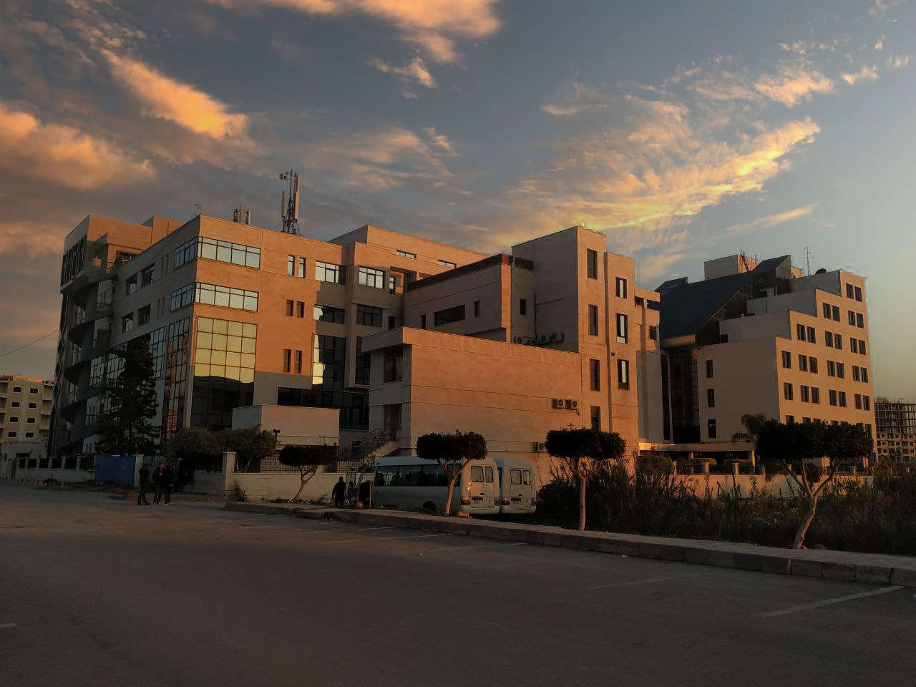
جامعة المنارة
كلية: الصيدلة
اسم المقرر: الملازمة 1 العملي، إعداد: د. علاء احمد
رقم الجلسة (5)
عنوان الجلسة
أدوية الجهاز التنفسي
الفصل الدراسي العام الدراسي
https://manara.edu.sy/
MU-EPP-FM-009 | Issue date:01May2023 | Issue no.1 | Page 1 | 89

Slide 2
جدول المحتويات
العنوان | رقم الشريحة
المقشعات وحالّات المخاط | 4
مثبطات السعال المركزية | 13
مضادات الاحتقان | 35
أدوية الربو | 53
الغاية من الجلسة:
تعريف الطالب بأهم الأسماء التجارية لأدوية الجهاز التنفسي، وتذكيره بالاستطبابات ومضادات الاستطباب والتداخلات الدوائية لهذه الأدوية ليصبح قادراً على التعامل معها عندما ترد في الوصفات الطبية وكذلك OTC، حيث يعتبر العديد منها أدوية OTC
https://manara.edu.sy/
MU-EPP-FM-009 | Issue date:01May2023 | Issue no.1 | Page 2 | 89

Slide 3
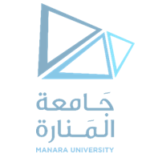
أدوية الجهاز التنفسي
مضادات السعال الأخرى (مضادات الهيستامين)
مثبطات السعال المركزية
المقشعات وحالّات المخاط
أدوية الربو وCOPD
تركيبات مسكنة لآلام الزكام والكريب (النزلة الوافدة)
مضادات الاحتقان
https://manara.edu.sy/
MU-EPP-FM-009 | Issue date:01May2023 | Issue no.1 | Page 3 | 89

Slide 4

المقشعات وحالّات المخاط
المطريّات
المقشعات
Expectorants
حالّات المخاط
Mucolytics
https://manara.edu.sy/
MU-EPP-FM-009 | Issue date:01May2023 | Issue no.1 | Page 4 | 89

Slide 5
المقشعات
Expectorants
Guaifenesin
Glyceryl Guaiacolate
https://manara.edu.sy/
MU-EPP-FM-009 | Issue date:01May2023 | Issue no.1 | Page 5 | 89

Slide 6

المقشعات
Guaifenesin
لا يأتي مفرداً، يشارك مع الكثير من المواد والتراكيب الدوائية من مسكنات ومضادات احتقان ومضادات هيستامين وموسعات قصبية

Slide 7
المقشعات
Glyceryl Guaiacolate
لا يأتي مفرداً، يشارك مع ديبروفيللين (موسع قصبي) - كما سيمرّ معنا في أدوية الربو -

Slide 8
المطريات
تخفف من السعال الجاف المخرّش بمحتواها من الشراب البسيط أو الغليسيرول لخواصها الملطفة
وهي سواغات تتواجد في عدد كبير من شرابات السعال والمقشعات

Slide 9
حالّات المخاط
Mucolytics
Ambroxol
Bromhexine
Carbocysteine

Slide 10
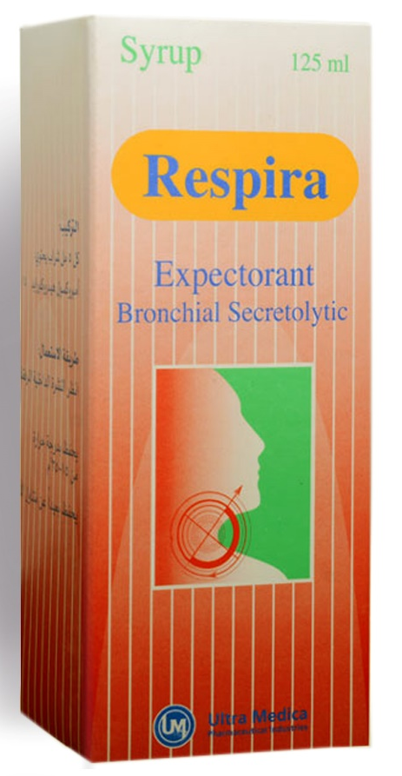
حالّات المخاط
Ambroxol
مضغوطات 30 ملغ
كبسولات (مديدة التأثير) 75 ملغ
شراب 15 - 30 ملغ/ 5 مل

Slide 11
حالّات المخاط
Bromhexine
مضغوطات 4 - 8 ملغ
شراب 4 ملغ/ 5 مل
نقط فموية 2 ملغ/ 1 مل

Slide 12
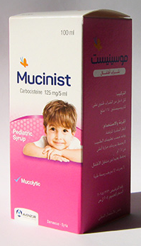
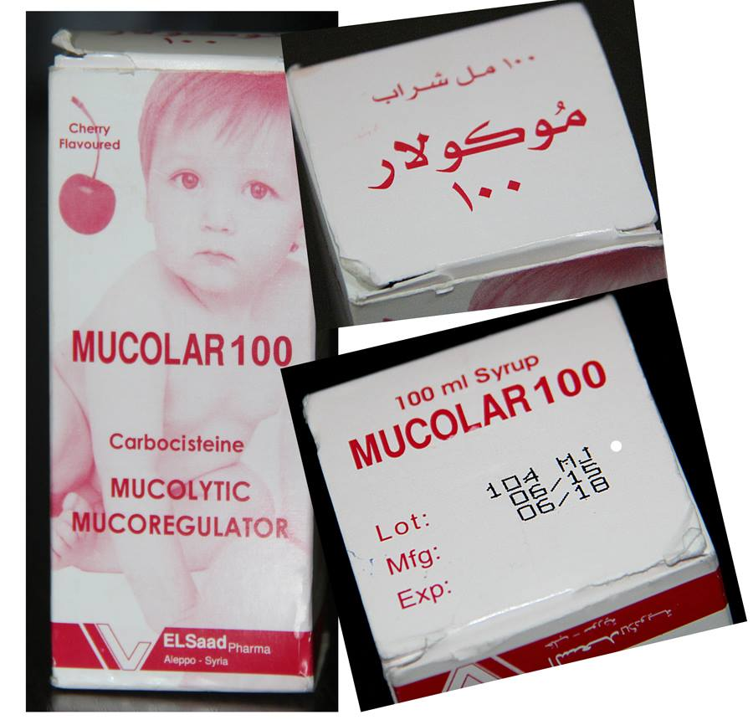
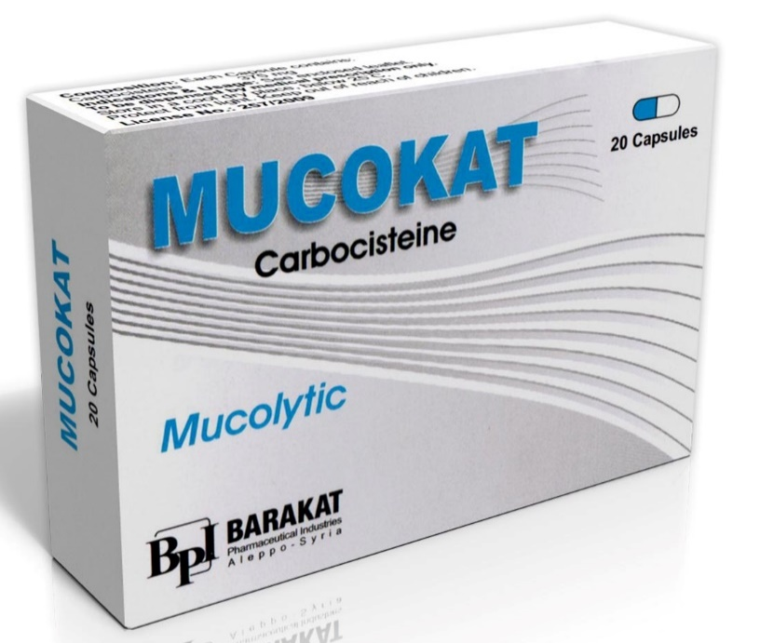
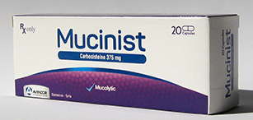
حالّات المخاط
Carbocysteine
كبسولات 375 ملغ
شراب 100 - 250 ملغ/ 5 مل

Slide 13
مثبطات السعال المركزية
(كابتات السعال)
ديكستروميتورفان Dextromethorphan
كودئين Codeine
بوتاميرات
Butamirate

Slide 14
كابتات السعال
Codeine
مشتق أفيوني، له تأثير مسكن أيضاً
يحتاج إلى وصفة مهما كانت المواد التي معه ويجب تدوينها في سجل المواد النفسية
الإدمان عليه منتشر كثيراً وبازدياد
لا يعطى للكحوليين أو لمرضى الكبد
يسبب الإمساك الشديد خاصةً عند من يستعمله باستمرار

Slide 15
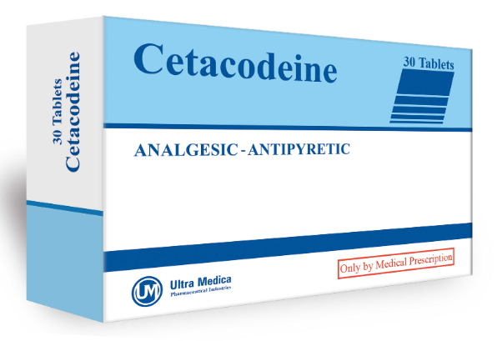
كابتات السعال
Codeine
أهم المستحضرات التجارية الحاوية على الكودئين:
Cetacodeine
Codeine + Paracetamol

Slide 16
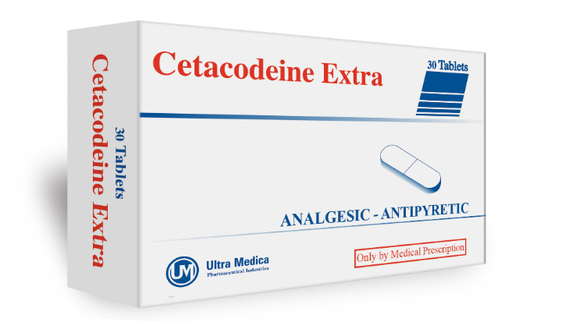
كابتات السعال
Codeine
أهم المستحضرات التجارية الحاوية على الكودئين:
Cetacodeine Extra
Codeine + Paracetamol + Caffeine

Slide 17
كابتات السعال
Dextromethorphan
مشتق أفيوني، بدون تأثيرات مسكنة، لا يسبب الإدمان
تعادل فعاليته الكودئين في إيقاف السعال
يشارك عادةً مع مواد دوائية أخرى

Slide 18
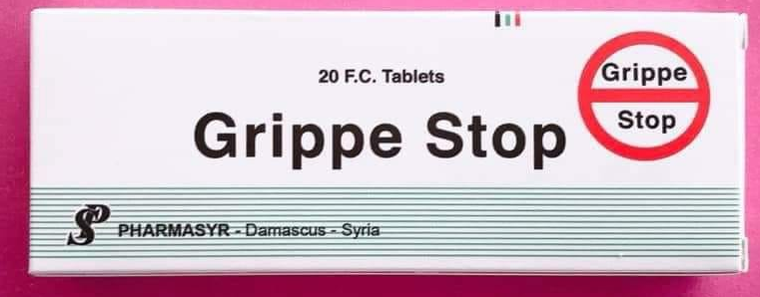
كابتات السعال
Dextromethorphan
تركيبة فرعية:
Tabs
Dextro 15 mg + Paracetamol + Phenylephrine

Slide 19
كابتات السعال
Dextromethorphan
تركيبة فرعية:
Syrup
Dextro + Paracetamol + Phenylephrine + Chlorpheniramine

Slide 20
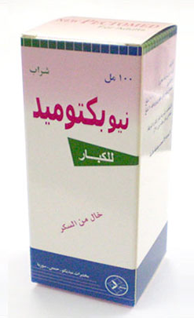
كابتات السعال
Dextromethorphan
تركيبة فرعية:
Dextromethorphan + Guaifenesin
Syrup

Slide 21
كابتات السعال
Dextromethorphan
تركيبة فرعية:
Dextro + Guaifenesin + Phenylephrine
Syrup
Pectobron
راما فارما

Slide 22
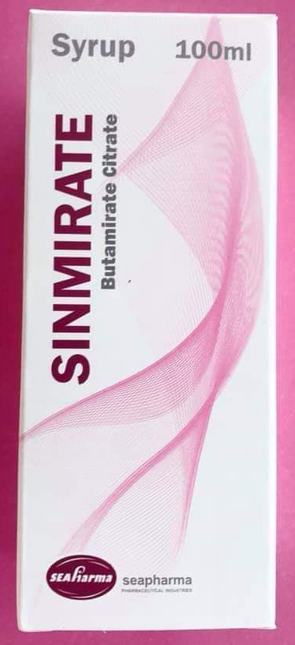
كابتات السعال
Butamirate
شراب 4.62 ملغ/ مل

Slide 23
مضادات السعال الأخرى
(مضادات الهيستامين لعلاج السعال التحسسي)
أوكسيميمازين
Oxymemazine
ديفينهيدرامين
Diphenhydramine

Slide 24
مضادات الهيستامين
Diphenhydramine
يعالج السعال التحسسي
يملك تأثيراً مركناً ومنوماً
يشمل استعماله الأطفال بشكل كبير
يشارك عادةً مع مواد دوائية أخرى

Slide 25
مضادات الهيستامين
Diphenhydramine
تركيبة فرعية:
Diphenhydramine + Paracetamol + Sodium Benzoate + Tolo Syrup
Syrup

Slide 26
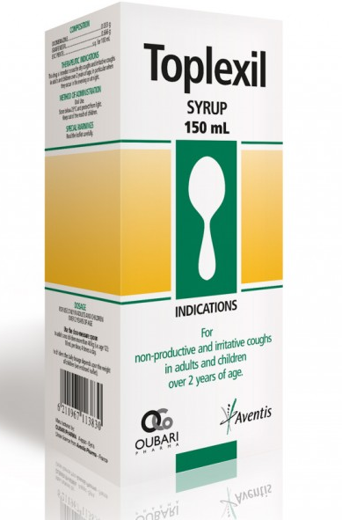
مضادات الهيستامين
Oxomemazine
تركيبة فرعية:
Oxomemazine + Guaifenesin
Syrup

Slide 27
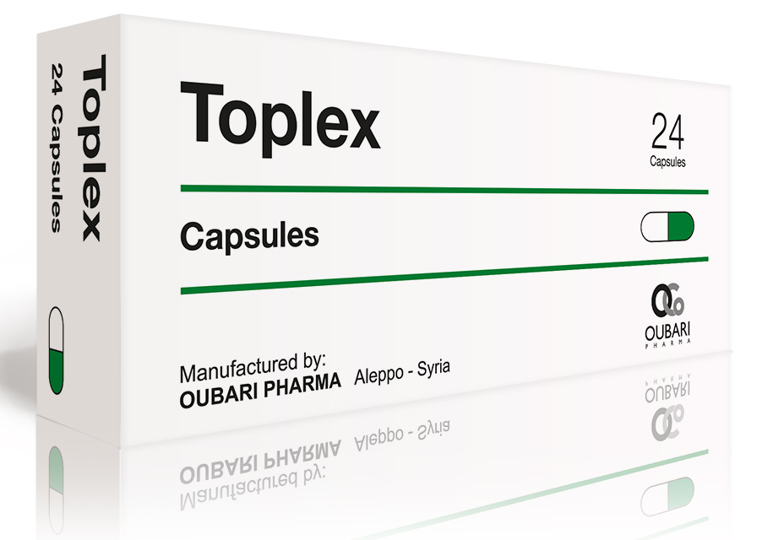

مضادات الهيستامين
Oxomemazine
تركيبة فرعية:
كبسولات
Oxomemazine + Guaifenesin + Paracetamol + Sodium Benzoate

Slide 28
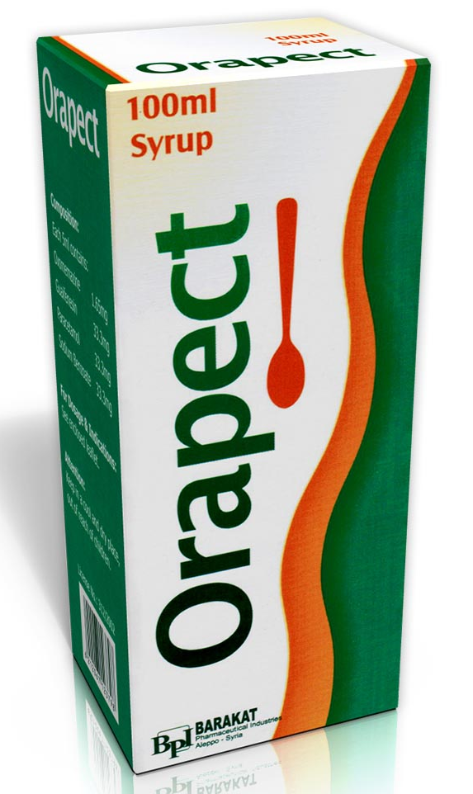
مضادات الهيستامين
Oxomemazine
تركيبة فرعية:
Oxomemazine + Guaifenesin + Paracetamol + Sodium Benzoate
شراب

Slide 29

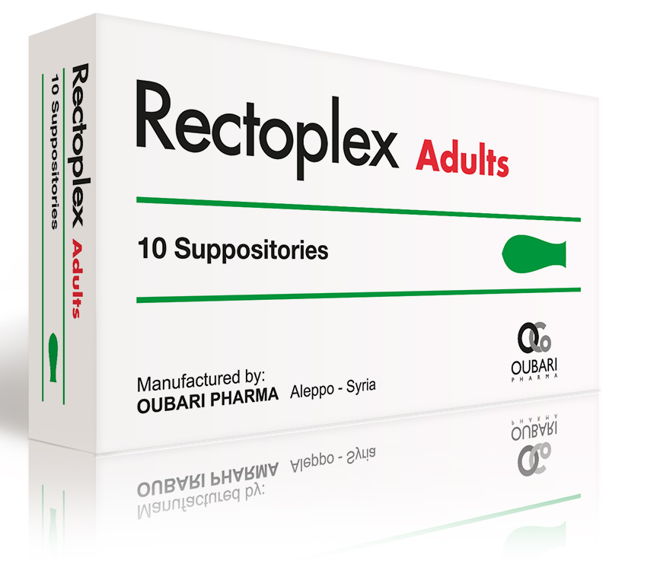
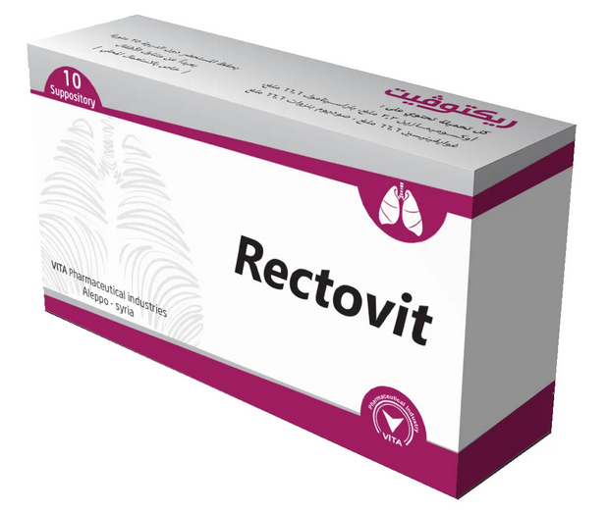

مضادات الهيستامين
Oxomemazine
تركيبة فرعية:
تحاميل
Oxomemazine + Guaifenesin + Paracetamol + Sodium Benzoate

Slide 30
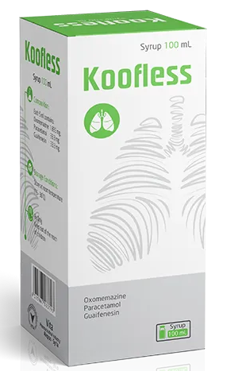
مضادات الهيستامين
Oxomemazine
تركيبة فرعية:
Oxomemazine + Guaifenesin + Paracetamol
شراب

Slide 31
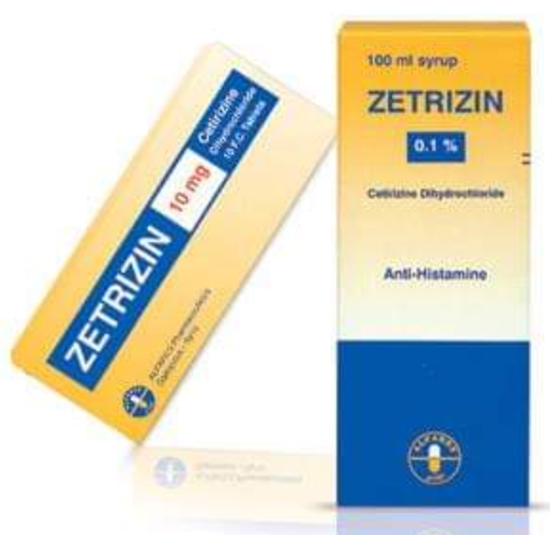
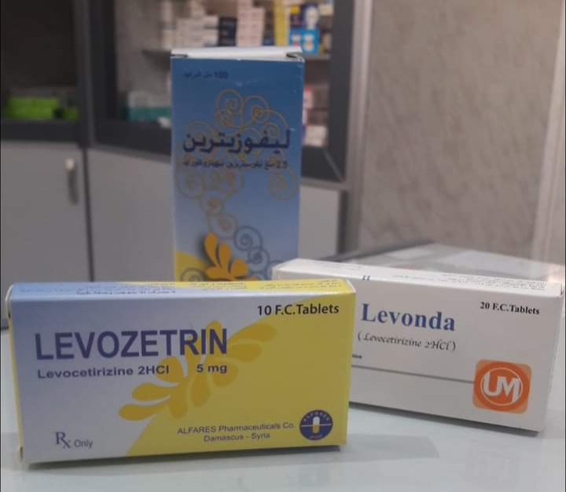
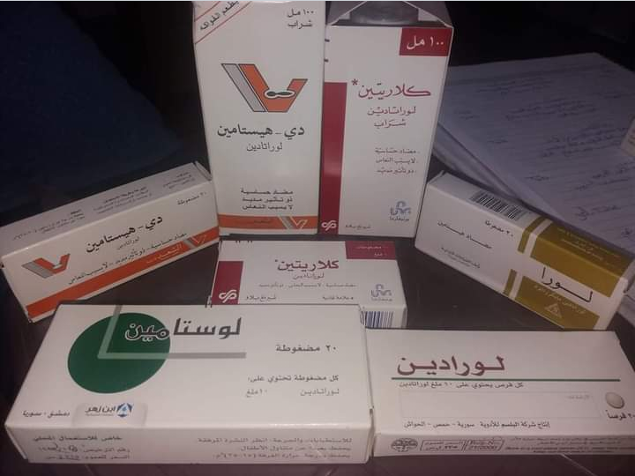
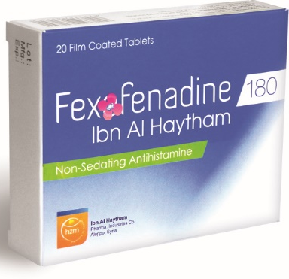
مضادات الهيستامين الجيل الثاني
Levocetirizine
Loratadine
Cetirizine
Fexofenadine

Slide 32
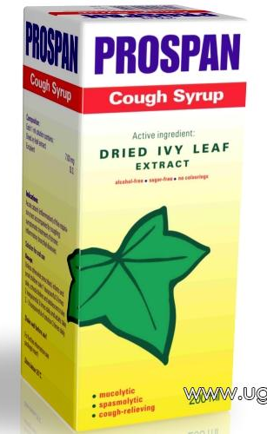
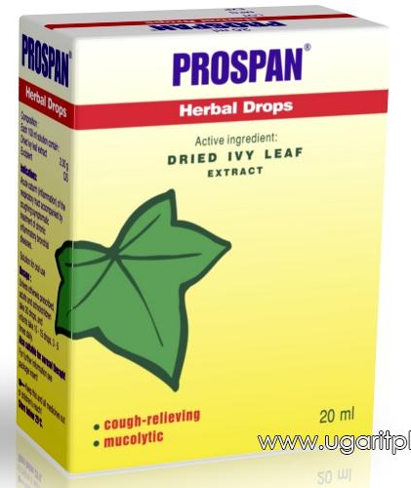
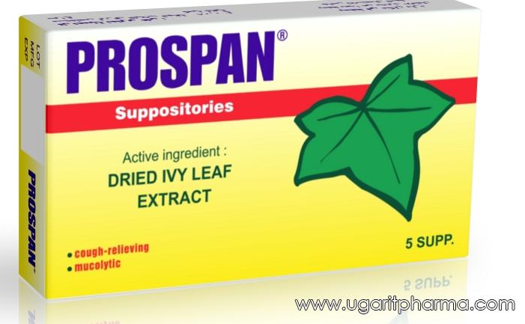
مستحضرات نباتية لعلاج السعال
تحاميل
شراب
نقط فموية

Slide 33
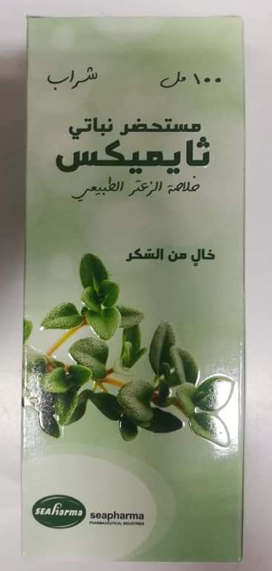
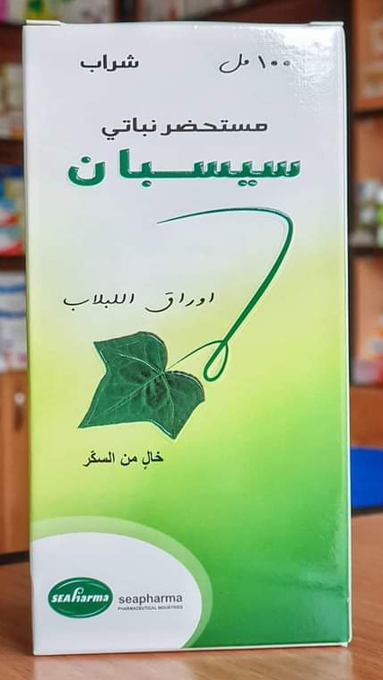
مستحضرات نباتية لعلاج السعال

Slide 34
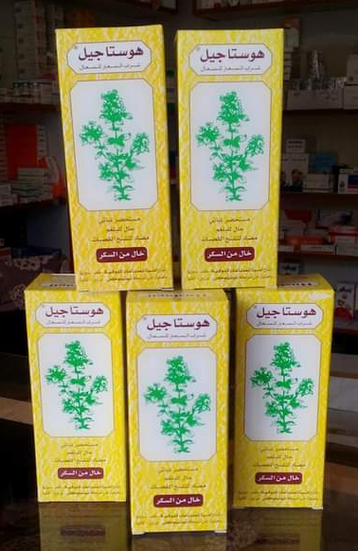
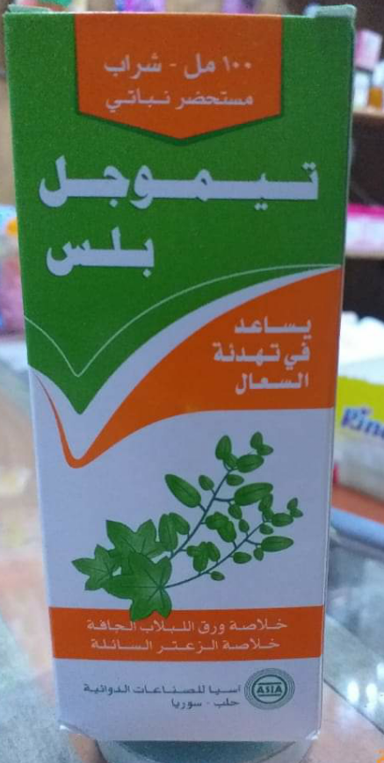
مستحضرات نباتية لعلاج السعال

Slide 35
مضادات الاحتقان المقلّدة للودّي
Phenylephrine
Pseudoephedrine
Oxymetazoline
Ephedrine

Slide 36
مضادات الاحتقان المقلّدة للودّي
تساعد هذه الأدوية المقلّدة للودي والمقبضة للأوعية في إيقاف سيلان الأنف وتخفيف الاحتقان عند الإصابة بالزكام (الرشح)
تستخدم إما موضعياً أو فموياً (الموضعية أكثر فعالية وأقل تأثيرات جانبية)
لكن لا يجوز استخدام الأشكال الموضعية منها (قطرات وبخاخات أنفية) لأكثر من أسبوع كحد أقصى (لماذا؟)
تشارك بكثرة مع مضادات الهيستامين (لماذا؟)
تعطى الأشكال الفموية بحذر لمرضى ارتفاع الضغط الشرياني ومرضى السكري

Slide 37
مضادات الاحتقان المقلّدة للودّي
تم سحب Ephedrine وPseudoephedrine من الأسواق بسبب تأثيراتها الجانبية وسوء الاستخدام

Slide 38
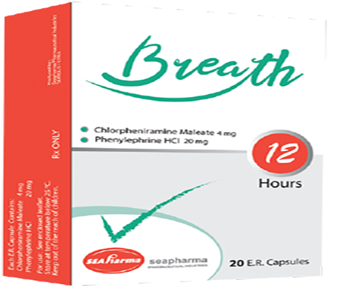
مضادات الاحتقان المقلّدة للودّي
Phenylephrine
تركيبة فرعية:
أشكال صلبة
شراب
Phenylephrine + Chlorpheniramine

Slide 39
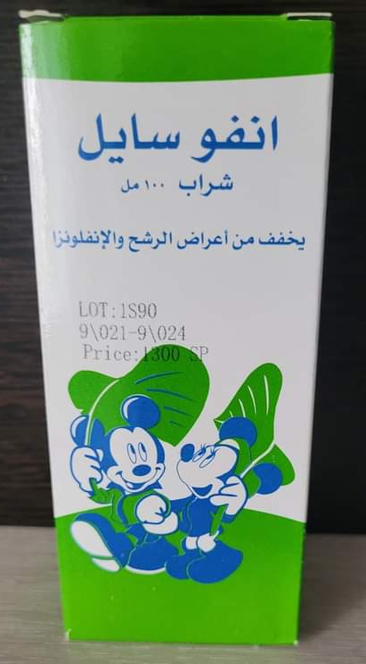
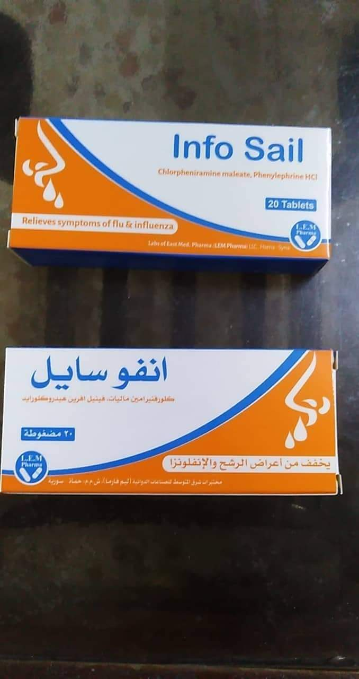
مضادات الاحتقان المقلّدة للودّي
Phenylephrine
تركيبة فرعية:
أشكال صلبة
شراب
Phenylephrine + Chlorpheniramine

Slide 40
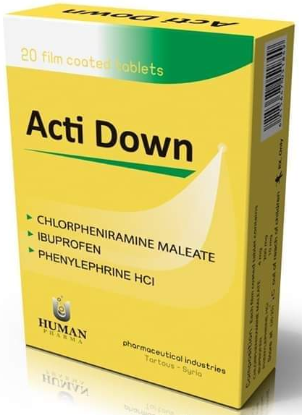
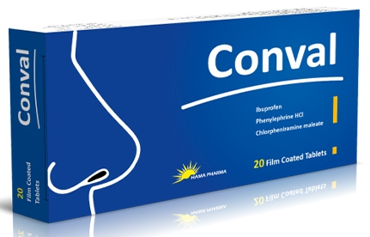
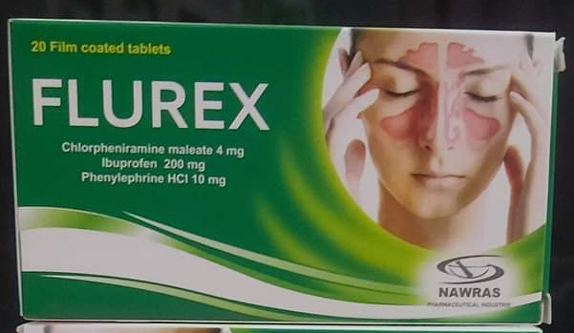
مضادات الاحتقان المقلّدة للودّي
Phenylephrine
تركيبة فرعية:
أشكال صلبة
Phenylephrine + Chlorpheniramine + Ibuprofen

Slide 41
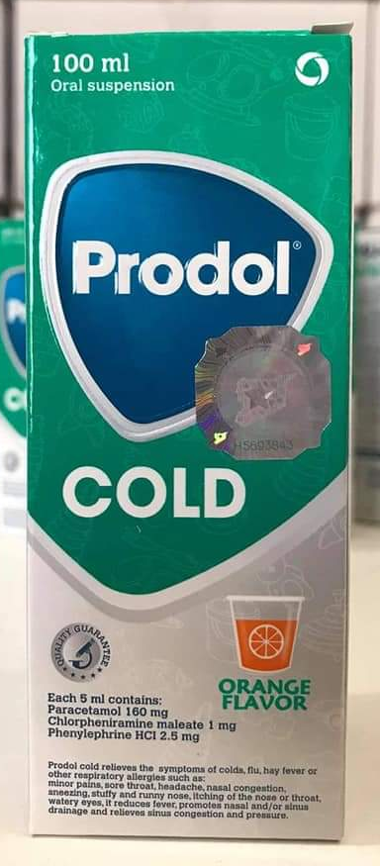
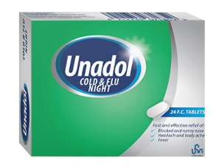
مضادات الاحتقان المقلّدة للودّي
Phenylephrine
تركيبة فرعية:
أشكال صلبة
شراب
Phenylephrine + Chlorpheniramine + Paracetamol

Slide 42
مضادات الاحتقان المقلّدة للودّي
Phenylephrine
تركيبة فرعية:
أشكال صلبة
Phenylephrine + Carbinoxamine

Slide 43
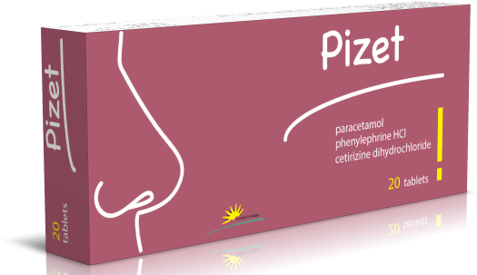
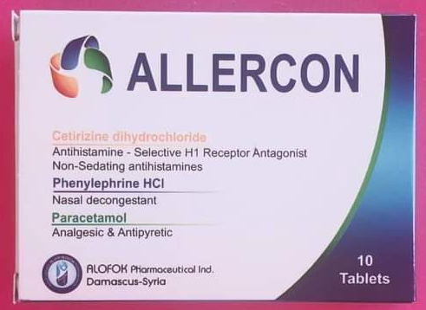
مضادات الاحتقان المقلّدة للودّي
Phenylephrine
تركيبة فرعية:
مضغوطات
Phenylephrine + Paracetamol + Cetirizine

Slide 44
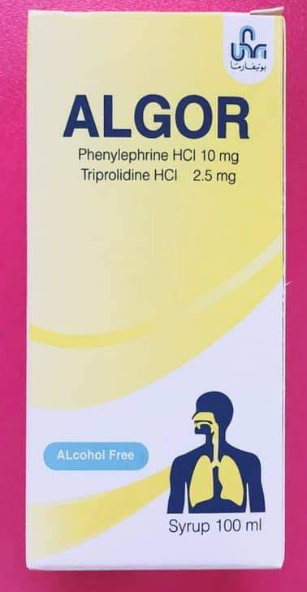
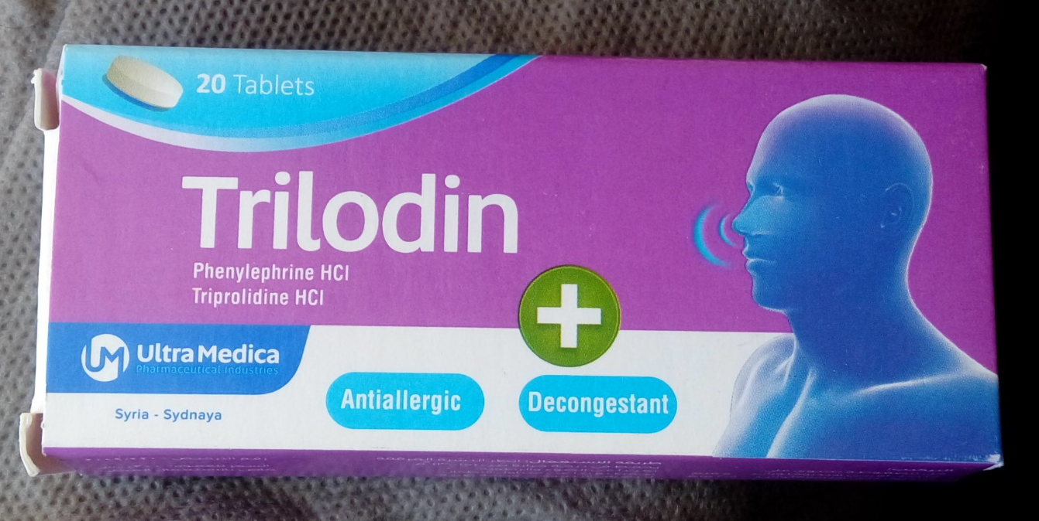
مضادات الاحتقان المقلّدة للودّي
Phenylephrine
تركيبة فرعية:
أشكال صلبة
شراب
Phenylephrine + Triprolidine

Slide 45
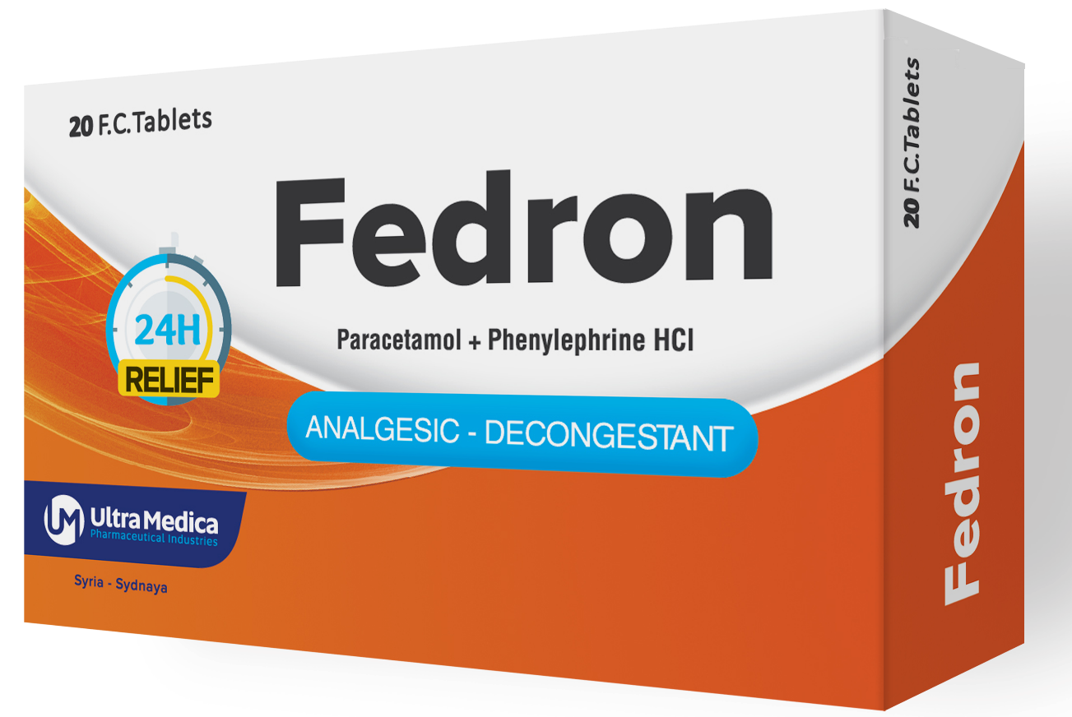
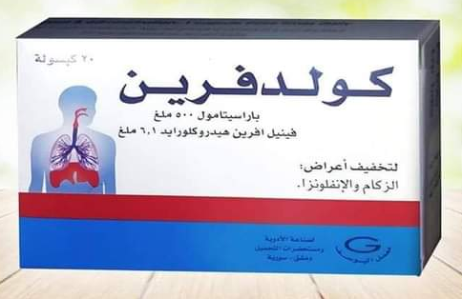
مضادات الاحتقان المقلّدة للودّي
Phenylephrine
تركيبة فرعية:
مضغوطات
Phenylephrine + Paracetamol

Slide 46
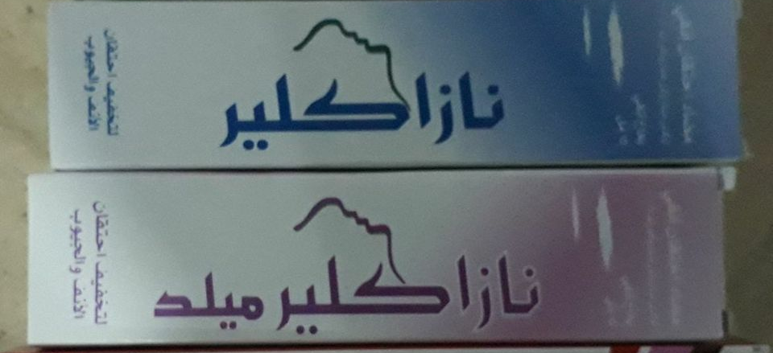
مضادات الاحتقان المقلّدة للودّي
Oxymetazoline
بخاخ أنفي
0.025% للصغار
0.05% للكبار

Slide 47
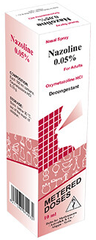
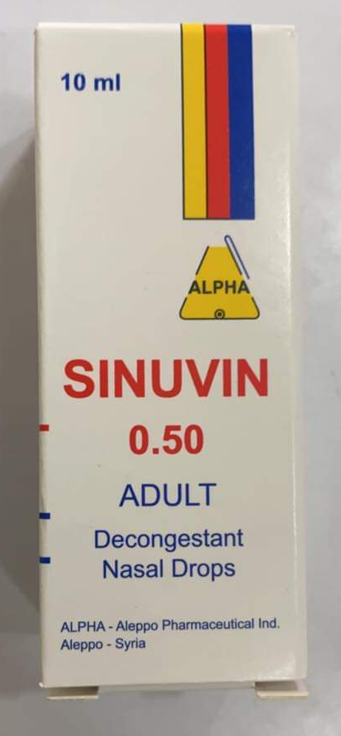
مضادات الاحتقان المقلّدة للودّي
Oxymetazoline
قطرة أنفية - بخاخ أنفي
0.025% للصغار
0.05% للكبار

Slide 48
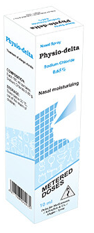
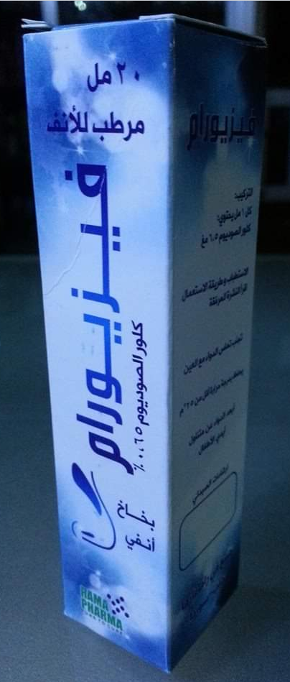
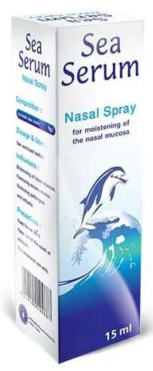

مستحضرات مرطبة للأنف
NaCl
قطرة أنفية - بخاخ أنفي
0.65% Hypotonic
0.9% Isotonic

Slide 49
تركيبات مسكنة لآلام الزكام والكريب (النزلة الوافدة)
تركيبة فرعية آمنة للحوامل:
Paracetamol + Caffeine + V.C + Chlorpheniramine

Slide 50

تركيبات مسكنة لآلام الزكام والكريب (النزلة الوافدة)

Slide 51

تركيبات مسكنة لآلام الزكام والكريب (النزلة الوافدة)
للرشح "نهاري" (باراسيتامول مع فينيل إيفرين وكافئين)
باراسيتامول فقط
باراسيتامول مع كافئين

Slide 52

تركيبات مسكنة لآلام الزكام والكريب (النزلة الوافدة)
للرشح "ليلي" (باراسيتامول مع فينيل ايفرين وكلورفينيرامين)
للجيوب (باراسيتامول مع فينيل ايفرين)

Slide 53
أدوية الربو وCOPD
الأدوية البديلة المستخدمة في علاج الربو
أدوية الخط الأول في علاج الربو القصبي

Slide 54
أدوية الخط الأول في علاج الربو القصبي
الستيروئيدات القشرية
(الكورتيزونات)
شادات β2 الأدرنرجية
(موسعات قصبية)

Slide 55
شادات β2 الأدرنرجية (موسعات قصبية)
تتواجد بأشكال صيدلانية مختلفة:
استنشاقية (بخاخات) - الأكثر أماناً -
سائل معدّ للإرذاذ (أمبولات غير معدة للحقن) - في الهجمات الحادة إسعافياً -
فموي (مضغوطات وشراب) - للأطفال والكبار-
حقني - في الحالات الشديدة -

Slide 56
شادات β2 الأدرنرجية (موسعات قصبية)
طويلة مدة التأثير
(تستخدم في السيطرة طويلة الأمد والوقائية للربو المزمن بالمشاركة مع الكورتيزونات)
قصيرة مدة التأثير
(تدبير هجمات الربو الحادة عند الحاجة)

Slide 57
شادات β2 الأدرنرجية قصيرة التأثير
Terbutaline
Salbutamol (Albuterol)

Slide 58
شادات β2 الأدرنرجية قصيرة التأثير
Terbutaline
مضغوطات 2.5 - 5 ملغ
شراب 1.5 ملغ/ 5 مل

Slide 59


شادات β2 الأدرنرجية قصيرة التأثير
Terbutaline
تركيبة فرعية:
Terbutaline 2.5 mg + Bromhexine 8 mg + Guaifenesin 100 mg
مضغوطات
شراب

Slide 60


شادات β2 الأدرنرجية قصيرة التأثير
Terbutaline
تركيبة فرعية:
Terbutaline 1.25 mg + Bromhexine 4 mg + Guaifenesin 50 mg + Menthol 2.5 mg
شراب

Slide 61


شادات β2 الأدرنرجية قصيرة التأثير
Terbutaline
تركيبة فرعية:
Terbutaline 1.25 mg + Bromhexine 4 mg + Guaifenesin 50 mg + Menthol 2.5 mg
شراب

Slide 62




شادات β2 الأدرنرجية قصيرة التأثير
Salbutamol
مضغوطات 2 - 4 ملغ
معلّق 2 ملغ/ 5 مل

Slide 63


شادات β2 الأدرنرجية قصيرة التأثير
Salbutamol
محلول معد للاستنشاق
أمبولات بلاستيكية 0.1% و 0.2%
شركة ميديكو

Slide 64


شادات β2 الأدرنرجية قصيرة التأثير
Salbutamol
محلول معد للاستنشاق
5 ملغ/ 1 مل
شركة دياموند
2.5 ملغ/ أمبولة بلاستيكية 2.5 مل
شركة السعد

Slide 65


شادات β2 الأدرنرجية قصيرة التأثير
Salbutamol
تركيبة فرعية:
Salbutamol + Ipratropium
أمبولات استنشاقية
3 ملغ + 0.5 ملغ/ أمبولة بلاستيكية 2.5 مل
شركة السعد

Slide 66

شادات β2 الأدرنرجية قصيرة التأثير
Salbutamol
تركيبة فرعية:
شراب
Salbutamol + Guaifenesin

Slide 67


شادات β2 الأدرنرجية قصيرة التأثير
Salbutamol
بخاخ فموي: 90 - 100 مكغ/ بخّة
Ventolin
مستورد
Univental
شركة المتحدة United
Ventolin
مستورد
سالبوتامول المتحدة
شركة المتحدة Allied

Slide 68
شادات β2 الأدرنرجية قصيرة التأثير
Levosalbutamol
بخاخ فموي: 45 مكغ/ بخّة

Slide 69
شادات β2 الأدرنرجية طويلة التأثير
Salmeterol
Formoterol

Slide 70
شادات β2 الأدرنرجية طويلة التأثير
Salmeterol
بخاخ فموي: 25 مكغ/ بخّة
شركة المتحدة Allied

Slide 71


شادات β2 الأدرنرجية طويلة التأثير
Salmeterol
تركيبة فرعية:
Salmeterol + Fluticasone
بخاخ
Spray
United

Slide 72


شادات β2 الأدرنرجية طويلة التأثير
Formoterol
تركيبة فرعية:
بخاخ فموي
Formoterol + Fluticasone
10 مكغ + 125 أو 250 مكغ/ بخة
شركة المتحدة United

Slide 73
شادات β2 الأدرنرجية طويلة التأثير
Formoterol
تركيبة فرعية:
بخاخ فموي
Formoterol + Budesonide
6 مكغ + 100 أو 200 أو 400 مكغ/ بخة
شركة المتحدة Allied

Slide 74
الستيروئيدات القشرية (الكورتيزونات)
Beclomethasone
Budesonide
Fluticasone
Triamcinolone

Slide 75

الستيروئيدات القشرية (الكورتيزونات)
Budesonide
معلّق معد للإرذاذ
0.25 - 0.5 - 1 ملغ/ أمبولة 2 مل
شركة دياموند

Slide 76

الستيروئيدات القشرية (الكورتيزونات)
Budesonide
بخاخ فموي: 100 - 200 مكغ/ بخّة
Azmalimit
شركة المتحدة Allied
Unisonide
شركة المتحدة United

Slide 77

الستيروئيدات القشرية (الكورتيزونات)
Budesonide
بخاخ أنفي: 64 مكغ/ بخّة

Slide 78

الستيروئيدات القشرية (الكورتيزونات)
Fluticasone
بخاخ أنفي: 50 مكغ/ بخّة
بخاخ فموي: 125 - 250 مكغ/ بخّة

Slide 79
الستيروئيدات القشرية (الكورتيزونات)
Beclomethasone
بخاخ: 50 - 100 - 200 مكغ/ بخّة

Slide 80

الستيروئيدات القشرية (الكورتيزونات)
Triamcinolone
بخاخ أنفي: 55 مكغ/ بخّة

Slide 81
الأدوية البديلة المستخدمة في علاج الربو
الكرومونات
Sodium Cromoglycate
Nedocromil
مضادات اللوكوترينات
Montelukast
Zafirlukast
كيتوتيفين Ketotifen
(مضاد هيستامين H1
جيل ثاني)
الكزانتينات
التيوفيللين ومشتقاته
(مثبطات PDE)
الحاصرات الكولينية
Ipratropium
Tiotropium

Slide 82




مضادات اللوكوترينات
Montelukast
مضغوطات مضغ: 4 - 5 ملغ
مضغوطات ملبسة: 10 ملغ

Slide 83



كيتوتيفين
Ketotifen
مضغوطات 1 ملغ
شراب 1 ملغ/ 5 مل

Slide 84

الحاصرات الكولينية
Ipratropium
بخاخ فموي: 20 مكغ/ بخّة
مستورد
Allied

Slide 85
الحاصرات الكولينية
Tiotropium
بخاخ فموي: 9 مكغ/ بخّة
Allied

Slide 86


الكزانتينات Xanthines
Theophylline
مضغوطات 200 ملغ
كبسولات 300 ملغ

Slide 87


الكزانتينات Xanthines
Theophylline
كبسولات 100 - 150 - 200 ملغ

Slide 88

الكزانتينات Xanthines
Acepifylline
مضغوطات 250 ملغ

Slide 89

الكزانتينات Xanthines
Diprophylline
تركيبة فرعية:
Diprophylline + Glyceryl Guaiacolate
شراب

